Slide 1
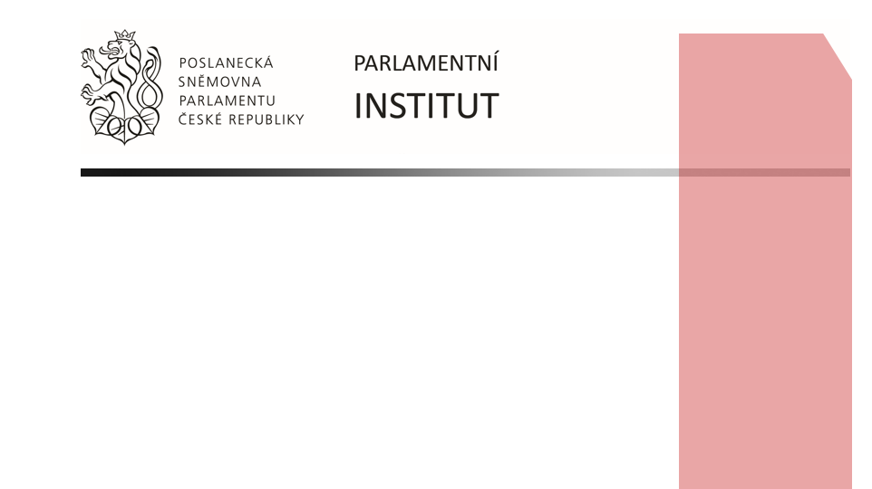
Způsoby financování veřejnoprávních médií
Ing. Klára Jankovská
Parlamentní institut, Oddělení všeobecných studií
jankovskak@psp.cz
5. 10. 2022

Slide 2
Způsoby financování
Samostatné či dvojité/smíšené financování
  Amsterodamský protokol, sdělení Komise o použití pravidel státní podpory na veřejnoprávní vysílání, doporučení č. 1878 Parlamentního shromáždění Rady Evropy
Reklama
  směrnice o audiovizuálních mediálních službách

Slide 3
Přehledová tabulka
Model | Reklama | Země
Financováno ze státního rozpočtu | ANO | Belgie, Bulharsko, Francie, Kypr, Maďarsko, Malta, Nizozemsko, Rumunsko
 | NE | Dánsko, Estonsko, Litva, Lotyšsko, Lucembursko, Španělsko
Poplatek placený (občany) přímo | ANO | ČR, Chorvatsko, Irsko, Německo, Polsko, Rakousko, Slovensko, Slovinsko
 | NE | Velká Británie
Placeno spolu s energiemi (elektřinou) | ANO | Itálie, Portugalsko, Řecko
 | NE | -
Daň z veřejnoprávního vysílání | ANO | -
 | NE | Finsko, Švédsko
Více zde: https://www.psp.cz/sqw/text/orig2.sqw?idd=199386

Slide 4
Financování na současném trhu s médii

Slide 5
Velká Británie
Televizní poplatek (TV Licence)
  zařízení ke sledování, nahrávání a stahování televizních programů
Komerční příjem
  reklamy mimo Spojené království
  produkce
  mezinárodní prodej
  kanály, služby na vyžádání („on-demand“) a digitální služby

Slide 6
Dánsko
Poplatek → hrazení ze státního rozpočtu
Více „on-demand“ obsahu – vlastní streamovací platformy a digitální živé přenosy

Slide 7
Solidární poplatek jako řešení?
Finsko
Německo
Portugalsko
Rakousko
Řecko
Slovensko
Slovinsko
Švédsko

Slide 8
jankovskak@psp.cz

